Slide 1






moran@atvisor.ai
+972-54-6684546
www.atvisor.ai
פורום בר"ק – הצגת הפלטפורמה
אוקטובר 2024

Slide 2
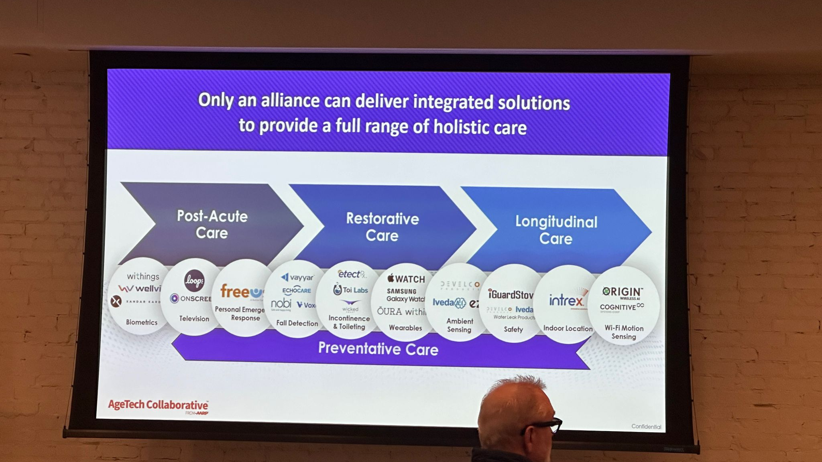

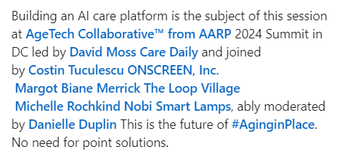

Slide 3




פלטפורמת אטוייזור
מערכת מבוססת AI המאפשרת חיבור "חכם" בין האדם – צרכיו, העדפותיו ויעדיו האישיים לבין המוצרים והשירותים המתאימים לו.
מבוססת על עקרונות של שירות מוכוון אדם ומודל ביו-פסיכו-סוציאלי (ICF).
כוללת אפשרויות ייעוץ והתאמה, רכישה וסבסוד וכן תמיכה ושירות לקוחות אנושי, כדי לאפשר שירות מיטבי – One Stop Shop

Slide 4



עקרונות מנחים
פתיחת השוק והגברת שימוש – היצע רחב היקף של מוצרים ושירותים אשר עוצבו ייחודית עבור אזרחים ותיקים ואנשים עם מוגבלויות לצד מוצרים ושירותים מהשוק הפתוח. מעבר ממטופל ללקוח.
התאמה אישית – קבלת החלטה על בחירת מוצר או שירות בהתבסס על פרופיל אישי ויעדי חיים, חוויות משתמשים, ביקורות (Lived experiences) בשילוב עם שירות תמיכה וייעוץ מקצועי אנושי.
דיגיטציה – שירות דיגיטלי ואנושי משולב לייעול תהליך הנגשת המידע, ההתאמה והרכש. מאפשר שילוב של מנגנוני סבסוד ותקצוב אישי "ארנקים דיגיטליים". הכל במקום אחד.

Slide 5





איך זה עובד?
האדם נרשם לפלטפורמה ומזין את הצרכים האישיים שלו והתחומים בהם הוא מעוניין. בחיבור למערכות מדינה הקמת הפרופיל אוטומטית.
המערכת מאתרת את המוצרים והשירותים המתאימים ביותר לאדם בהתאם לפרופיל ובונה מרקטפלייס אישי הכולל אפשרויות מיון וסינון וכן חיבור לזכאות וסבסוד.
האדם רוכש את המוצר או השירות באופן פרטי או תוך שימוש בארנק דיגיטלי אם ישנה זכאות (מסלולי רכישה מגוונים). כלל הגורמים מופעלים בהתאם.

Slide 6




מנגנון אופרטיבי
מעולם ידני לשירות אחוד דיגיטלי
התאמה אישית
מרקטפלייס
ניהול וניתוח נתונים
בהתבסס על פרופיל אישי של לקוח, המערכת מתאימה אוטומטית בין צורך ופעילות, לבין מוצרים ושירותים רלוונטיים. אפשרות למענה אנושי.
המערכת קולטת באופן מתמשך מוצרים ושירותים משוק ייעודי ושוק פתוח, תוך מיפוי אוטומטי של תעודות זהות תפקודיות לכל פריט.
המערכת מפעילה לוחות ניהול מרובים המאפשרים תובנות מבוססות נתונים, קבלת החלטות, עיצוב מדיניות, וצריכת שירותים ומוצרים בסבסוד און ליין

Slide 7




הטכנולוגיה
תעודות זהות "תפקודיות" לאדם, למוצרים ולשירותים
איגום הידע
ייצוג וניתוח הידע
למידה מנתונים
Statistics and insights
מידע נאסף ממקורות שונים:
נותני שירותים וספקים
מערכות מדינה ומערכות ציבוריות
מדדי תפקוד – ICF
אבחנות - ICD
בסיס נתונים רב שכבתי, מובנה ודינמי
לוחות ניהול וניתוח נתונים מתמשך לכלל השחקנים –
משרדי ממשלה, רשויות מקומיות, קופות חולים
נותני שירותים וספקים
לקוחות
אנשי מקצוע
תיאור שירותים ומוצרים
פרופילים תפקודיים
זכאויות וסלים אישיים
AI & Full Automation

Slide 8
תהליכי פיתוח
דגשים נוספים ותובנות – המחשה בצילומי מסך
תהליכי אפיון ועיצוב משותפים – מדינה, לקוחות (קבוצות מיקוד), אנשי מקצוע, ספקים
מסעות לקוח מותאמים לפרסונות השונות – משתמש פרטי, משתמש זכאי, ספק, איש מקצוע, מדינה
ארבעה תהליכי הנגשה ותרגום לשפות שונות
אדם – התייחסות לכלל התפקודים והמערכות, גיל ומגדר – שני אנשים עם אותה אבחנה – פרופיל שונה
שירות – התייחסות לשוק ייעודי ושוק פתוח, Low Tech ו- High Tech, חיבור מתמשך בין ידע ורכש
הנגשת מידע והמלצות אישיות – דף נחיתה ייעודי לשירות, "כדאי לדעת", מאגר כתבות, ההודעות שלי
שירות לקוחות – חשיבות מענה אנושי, סוגי שאלות, העסקה של אוכלוסיית היעד, שירות מודולרי
חיבור ישיר למערכות מדינה כולל ארנקים דיגיטליים, אבטחת מידע, הטמעת רגולציה

Slide 9
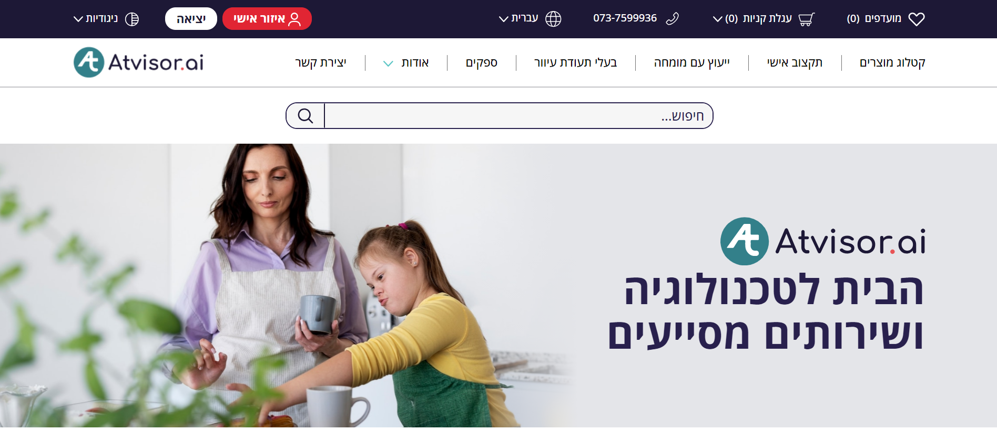
עמוד הבית

Slide 10
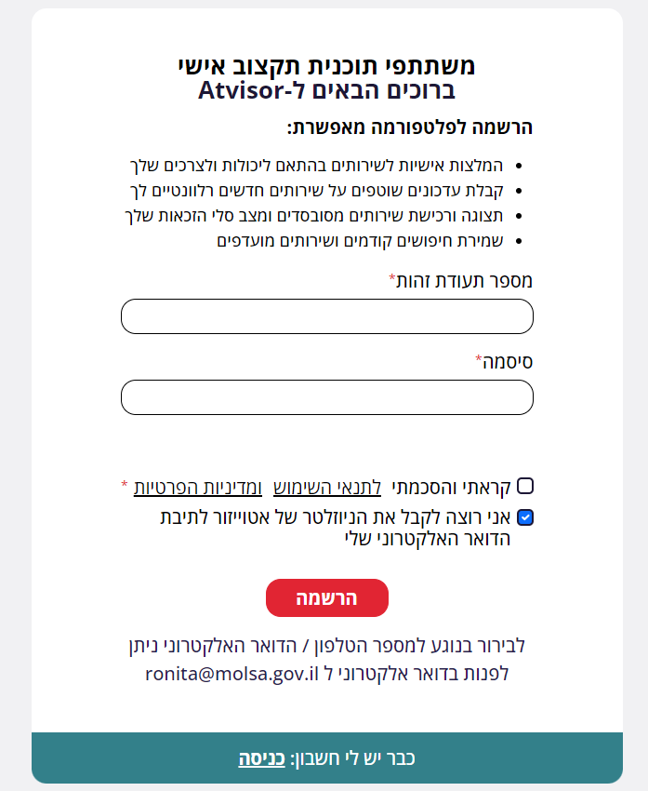
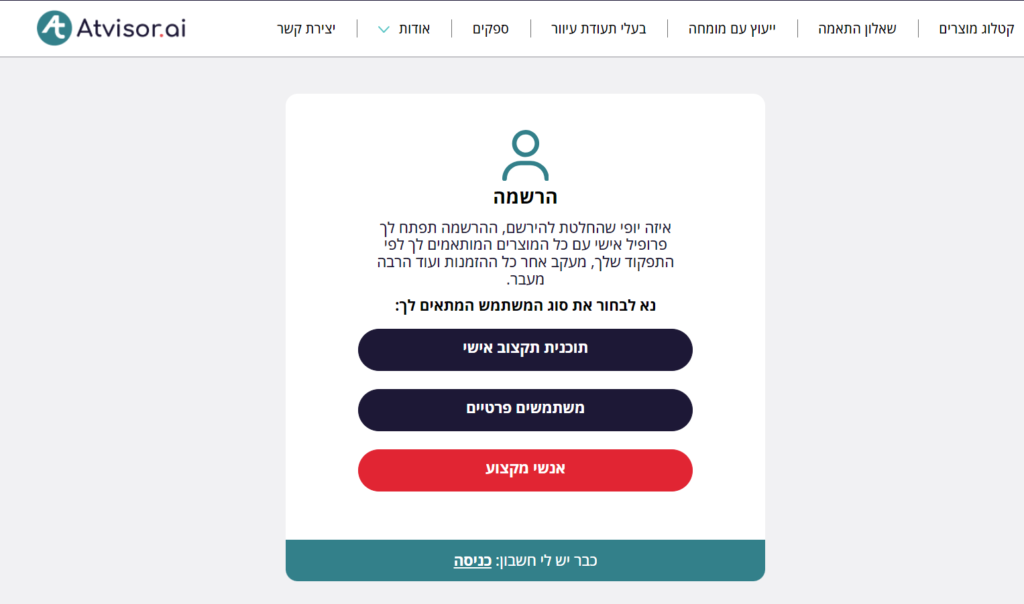
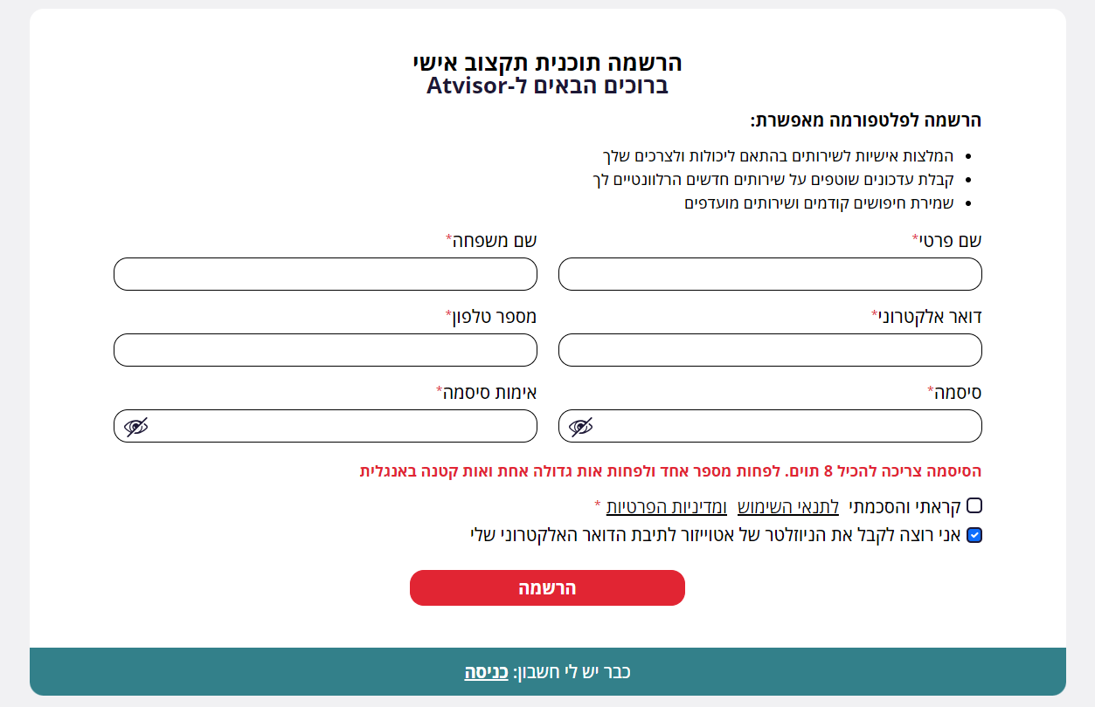
תהליכי הרשמה

Slide 11
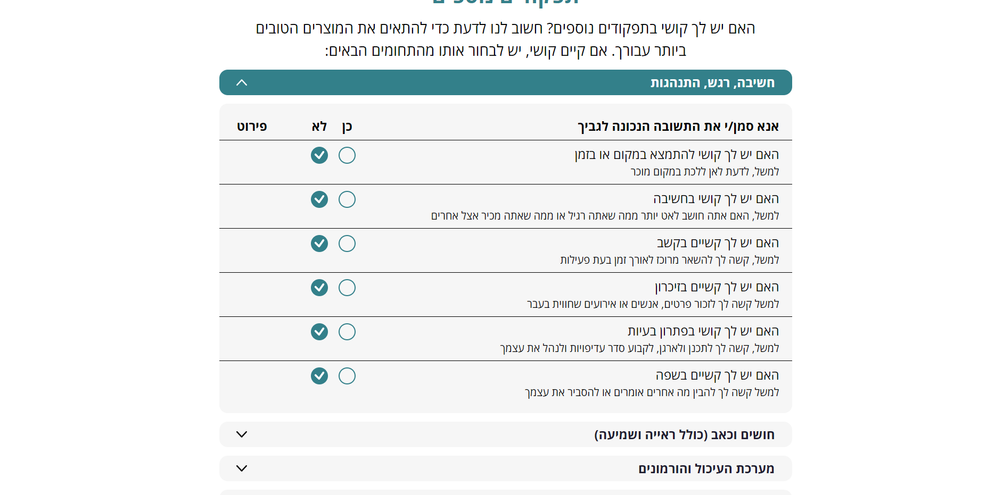
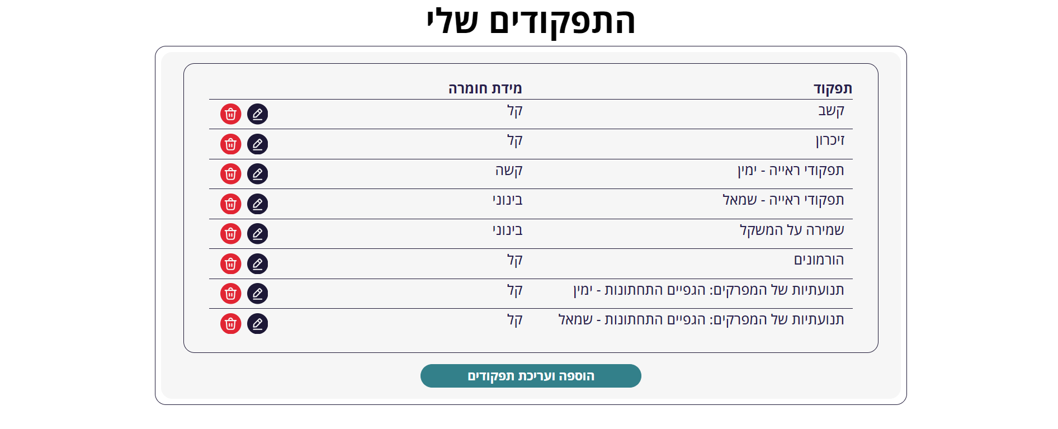
אזור אישי – הפרטים שלי, המלצות לפי תחומי חיים, סלי זכאות, מועדפים, הזמנות והודעות אישיות
יצירת פרופיל – שאלות על תפקוד/נתוני מערכת

Slide 12
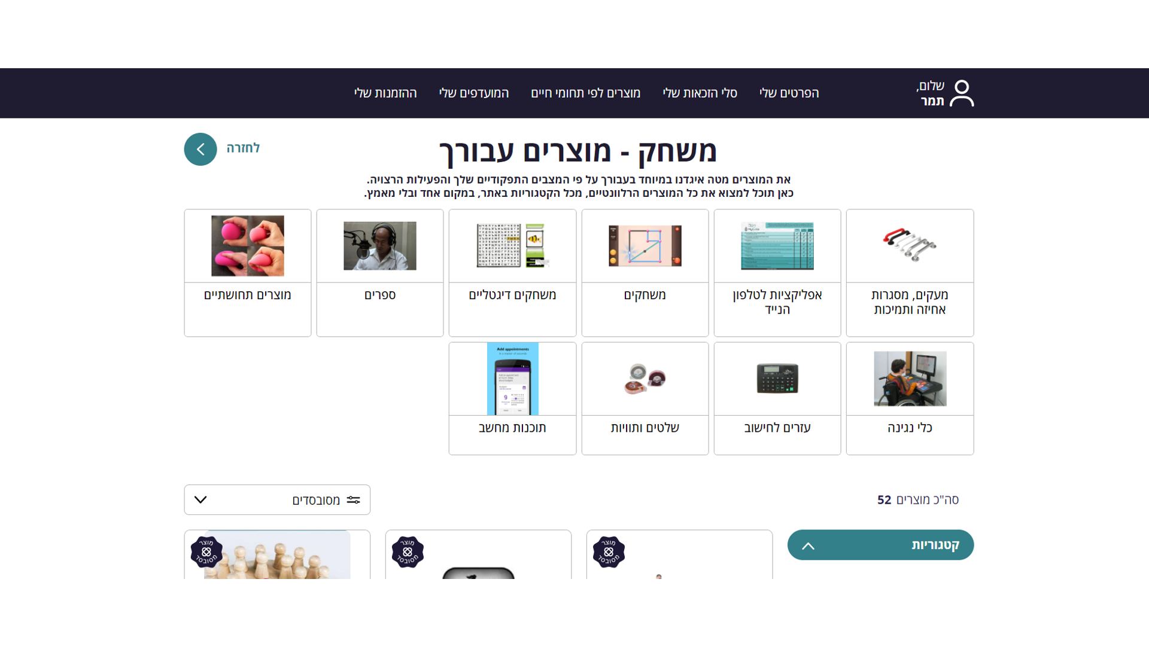
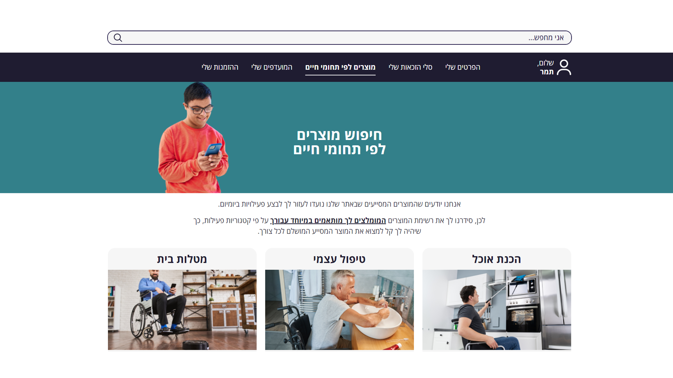


המלצות אישיות
בחירת תחום תפקוד

Slide 13
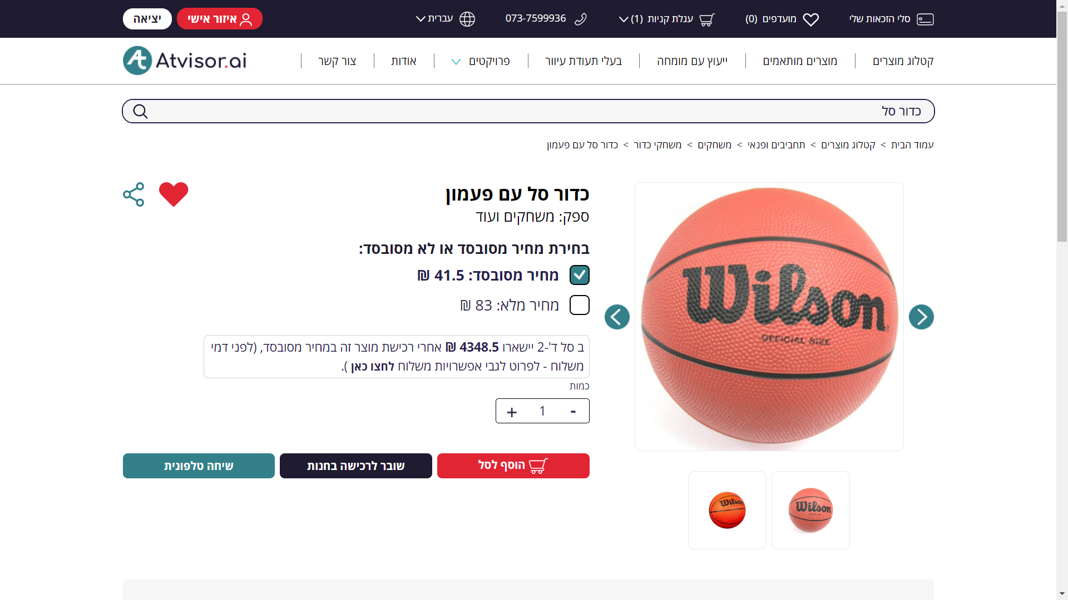
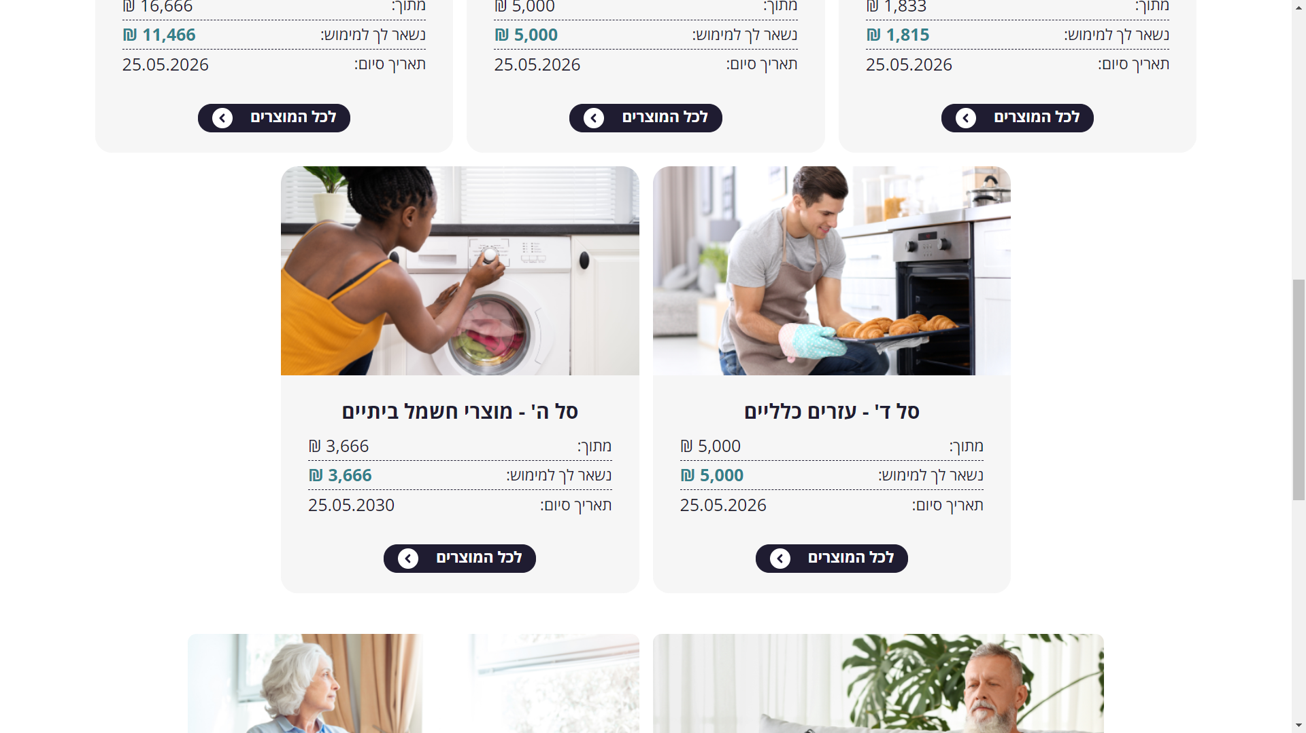
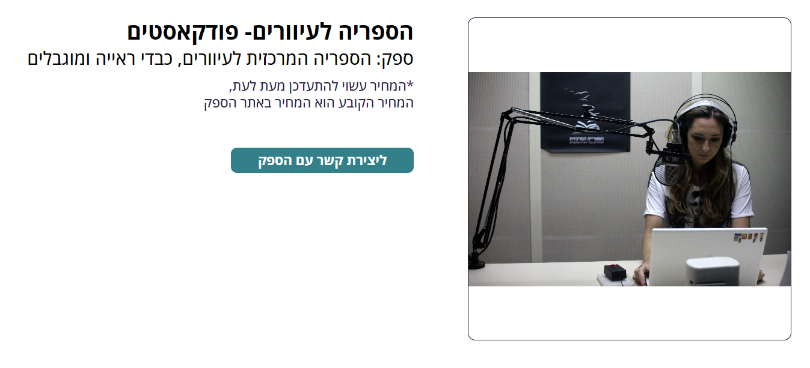
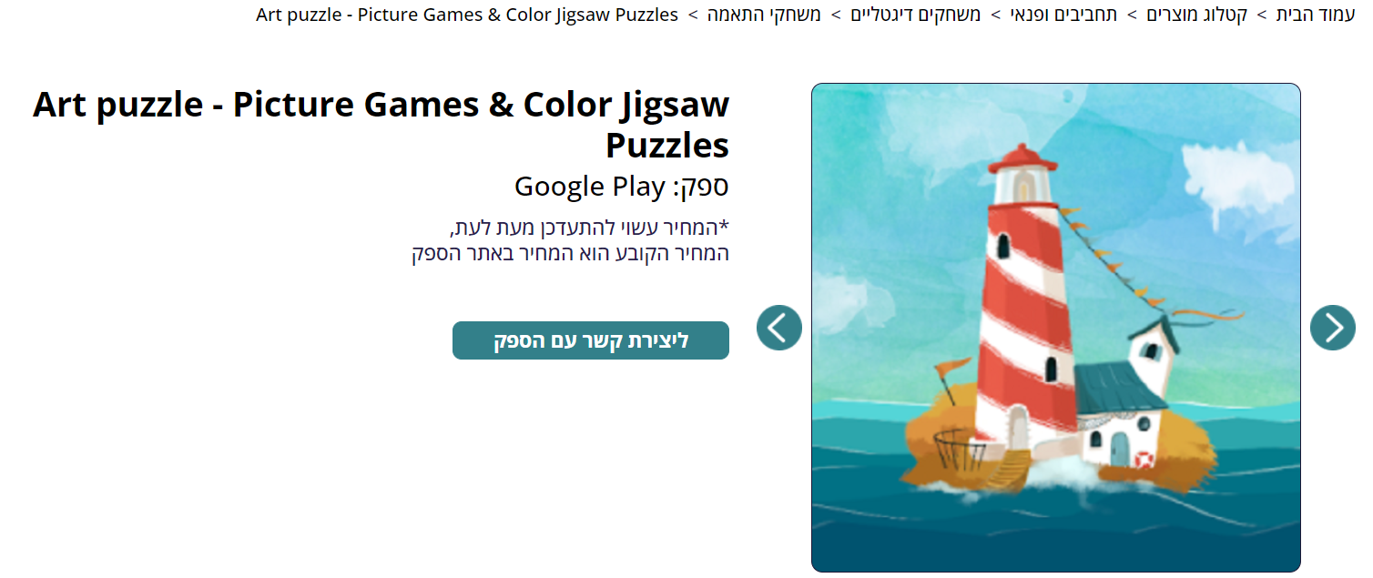
תשלום מארנק דיגיטלי
בחירת מוצרים ושירותים

Slide 14
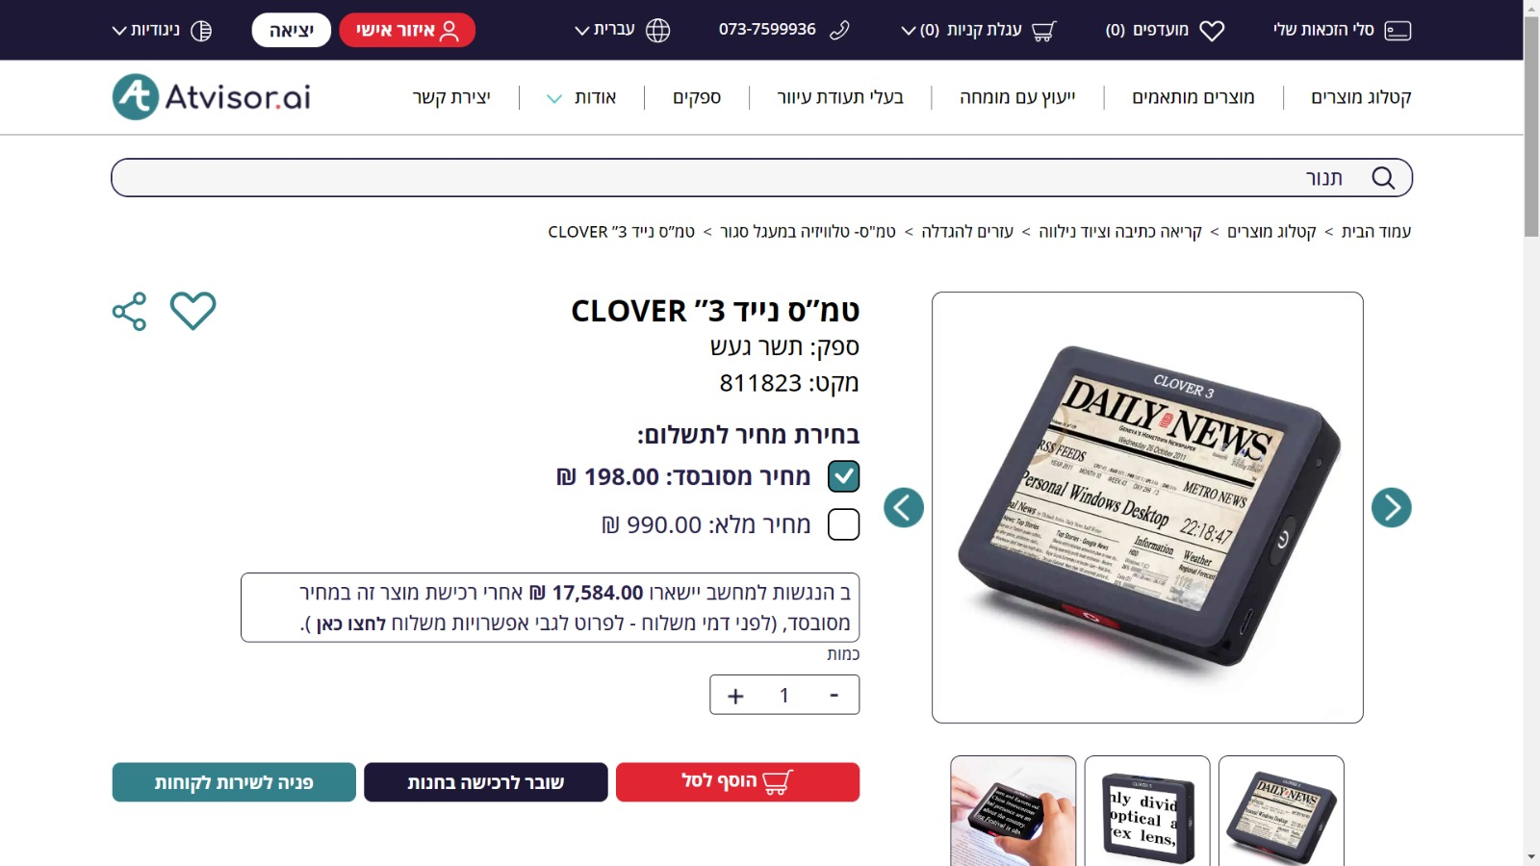

Slide 15
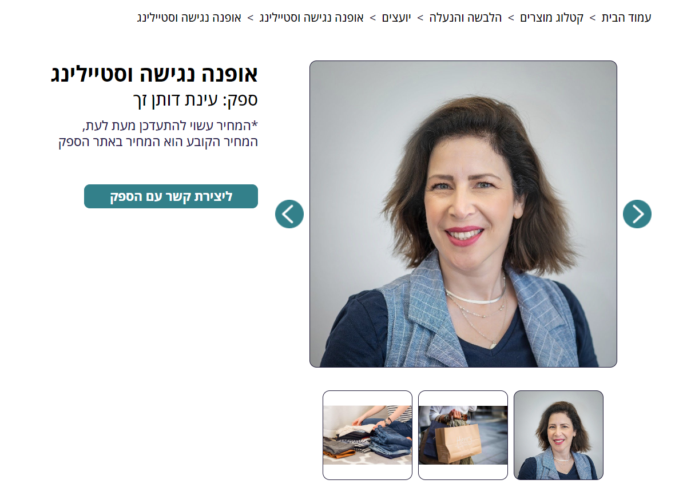
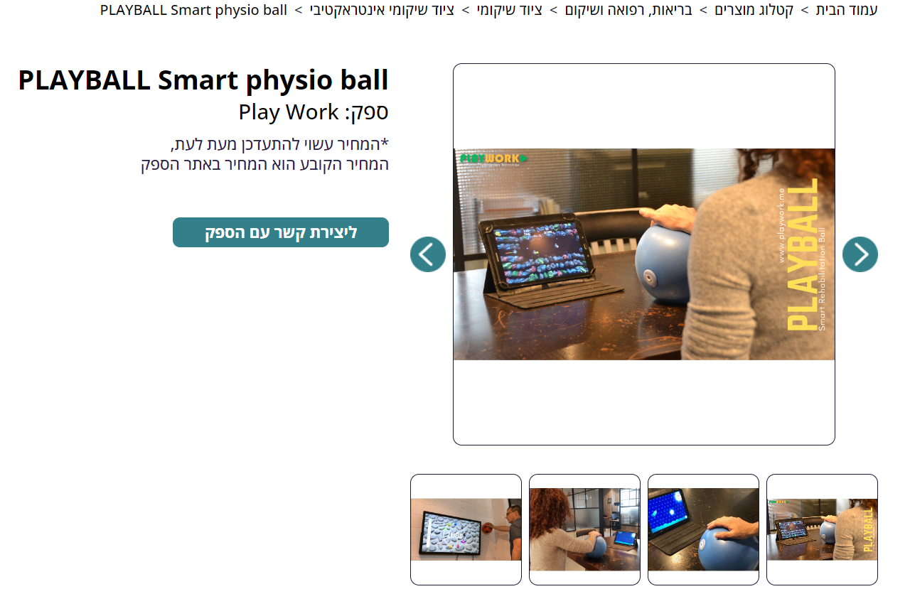
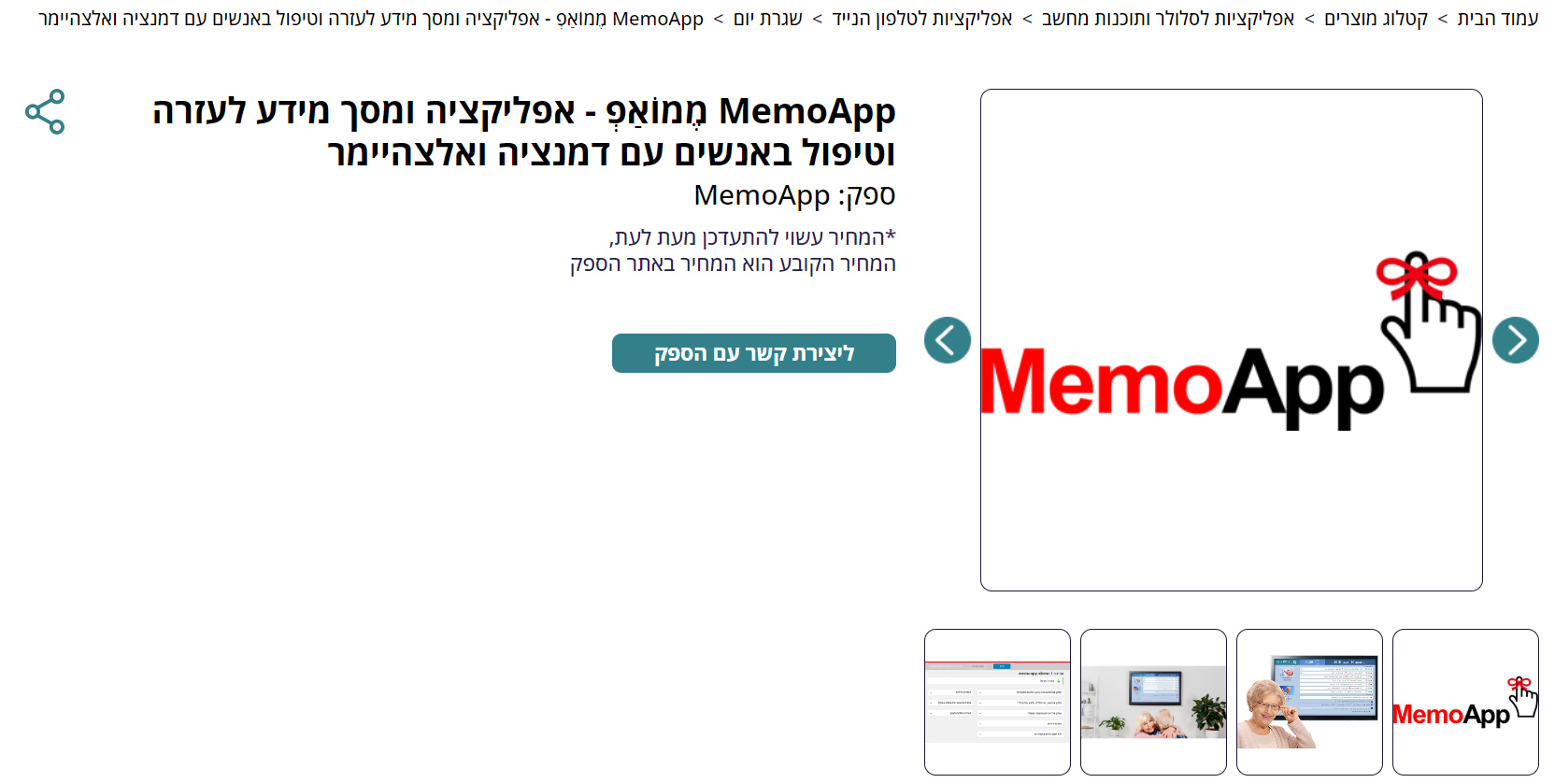
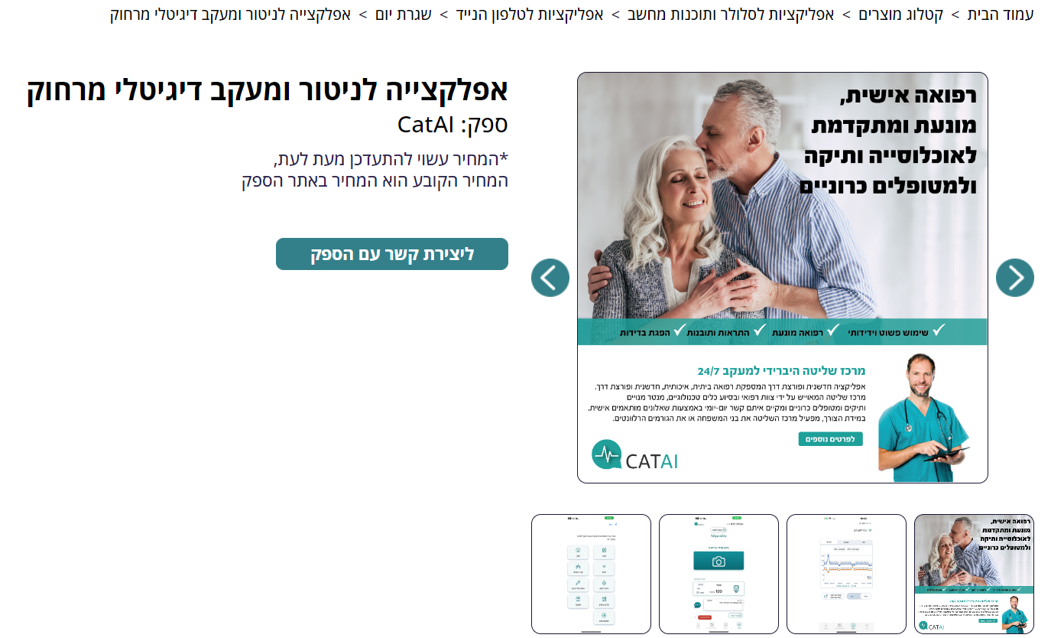

Slide 16
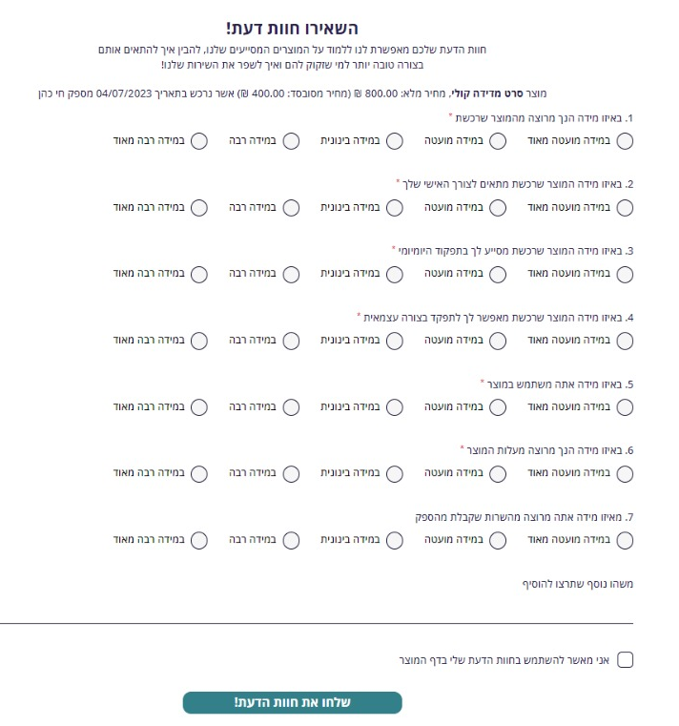
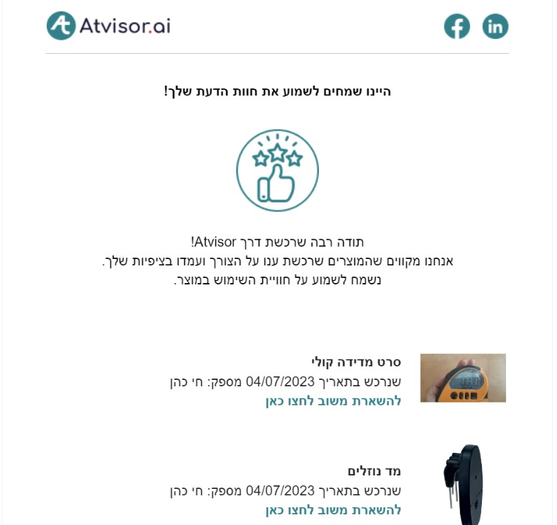
דוגמה למדידת אימפקט

Slide 17

פיילוט משרד הרווחה מנהל מוגבלויות
נתונים ותובנות שנת הפעלה ראשונה 2023-2024
תיאום רגולציה, דיגיטציה ומודל תקצוב
חשיבות השירות האנושי
שירות מודולרי לטיוב משאבים
פתיחת שוק לצד הגבלות מערכת
אפיון בקרות, מעקב והתראות
גמישות בעיצוב שירות מתמשך
מדידת אימפקט ו- ROI
אוכלוסייה ראשונה – בעלי תעודת עיוור
כמות נרשמים שווה לחמש שנים
40% צמיחה בנרשמים רוכשים
6750 מוצרים בשירות (30K ממופים)
יחס המרה יציב של 75%
פחות מאחוז החזרה על אי התאמה
רמת שביעות רצון גבוהה (N=160)

Slide 18
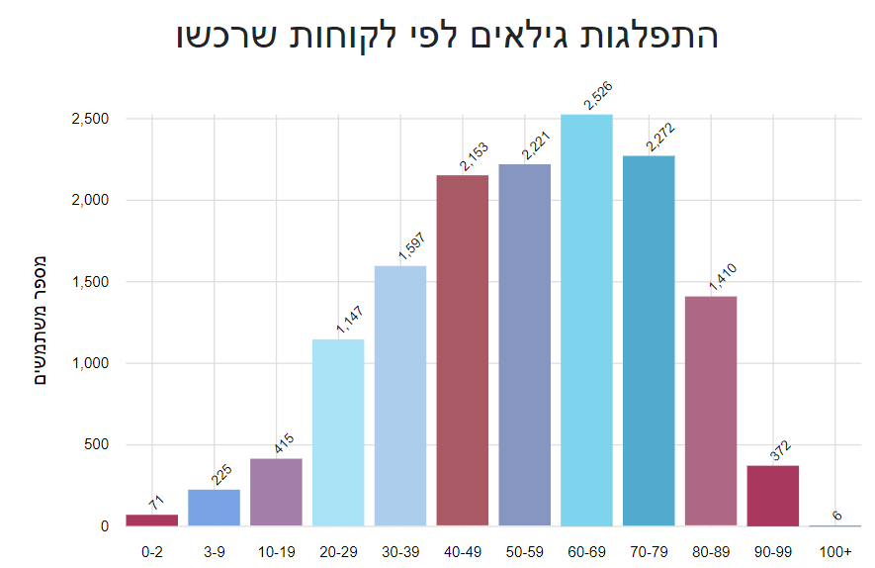

Slide 19





משתמשים ופונקציונליות מערכת
מדינה
רשות מקומית
קופות חולים
ספקי מוצרים ושירותים
לקוח יחיד
רוברט, עו"ס
רווחה רשות מקומית
עינת, מנהלת חנות
ספק נותן שירות
אלכסנדרה, מרב"ע
אנשי מקצוע
מנחם, תעודת עיוור
לקוח זכאי
דני, בן משפחה
לקוח פרטי
התאמות מערכת לרגולציה
לוחות ניהול וניתוחי נתונים
מיפוי מוצרים
התאמה אישית
דפי מוצר
לוח ניהול
סליקה
תפעול
שירות לקוחות
חיבור ללקוחות
ערוצי שיווק
התאמה אישית
אזור אישי
מרקטפלייס
חיבור לספקים
שירות לקוחות
התאמה אישית
אזור אישי
מרקטפלייס
חיבור לספקים
שירות לקוחות
התאמה אישית
אזור אישי
מרקטפלייס
חיבור לספקים
שירות לקוחות
אזור אישי לכל לקוח
ארנקים דיגיטלים
סבסוד אונליין

Slide 20
כיצד נענה על האתגרים בעזרת שירות דיגיטלי?
התאמה אישית, עצמאות ובחירה
תהליך שלם ונגיש
סיוע והכוונה
עדכניות מידע
הרחבת סל השירותים
נקודת מפגש לכלל השחקנים
מדידה ובקרה

